Slide 1
المـــــــــــــــكـون : الدرس اللغوي
الموضوع : الأسماء المعربة والمبنية. ص 70

Slide 2
تقويم تشخيصي
ما هي الكلمة المعربة؟ وما هي المبنية؟
إلى كم تنقسم الكلمة؟

Slide 3
أولا: ألاحظ وأصف
1- الأسماء المعربة:
الكلمة | إعرابها في الجملة
الأُمُّ
أُمِّـ (ها)
أُمِّـ (ها)
ماذا نستنتج؟

Slide 4
أولا: ألاحظ وأصف
1- الأسماء المعربة:
الكلمة | إعرابها في الجملة
الأُمُّ | فاعل مرفوع وعلامة رفعه الضمة الظاهرة على آخره.
أُمِّـ (ها) | اسم مجرور وعلامة جره الكسرة الظاهرة على آخره.
أُمِّـ (ها) | مفعول به منصوب وعامة نصبه الفتحة الظاهرة على آخره.
نستنتج أن: الأسماء المعربة هي التي يتغير آخرها بتغير موقعها الإعرابي داخل الجملة، أو بما يسبقها من عوامل، وأغلب الأسماء معربة إلا القليل منها.

Slide 5
2- الأسماء المبنية:
الاسم المبني | نوعه | حالة بنائه | محله من الإعراب
هي ما هذا كيف من خديجة أم مثيل تسعة عشر

Slide 6
2- الأسماء المبنية:
الاسم المبني | نوعه | حالة بنائه | محله من الإعراب
هي ما هذا كيف من خديجة أم مثيل تسعة عشر | ضمير اسم موصول اسم إشارة اسم استفهام اسم شرط منادى علم مفرد منادى نكرة مقصودة اسم لا النافية للجنس عدد مركب | مبني على الفتح مبني ع. السكون مبني ع. السكون مبني على الفتح مبني ع. السكون مبني ع. ما يرفع به مبني على ما يرفع به مبني على ما ينصب به مبني على فتح الجزأين | في محل رفع مبتدأ في محل نصب مفعول به في محل نصب مفعول به في محل نصب حال في محل رفع مبتدأ في محل نصب منادى في محل نصب منادى ف.م.ن اسم لا النافية للجنس في محل جر اسم مجرور بالباء

Slide 7
نستنتج أن:
  الأسماء المبنية هي التي لا يتغير آخرها بتغير وظيفتها في الجملة أو ما يسبقها من عوامل، ومن بينها؛ الضمائر، الأسماء الموصولة، أسماء الإشارة، أسماء الاستفهام، أسماء الشرط.
  يبنى المنادى إذا كان نكرة مقصودة على ما يرفع به في محل نصب.
  يبنى اسم لا النافية للجنس على ما ينصب به إذا لم يكن مضافا أو شبيها بالمضاف.
  تبنى الأعداد المركبة على فتح الجزأين باستثناء العددين اثنا عشر واثنتا عشر فيعامل جزؤهما الأول معاملة المثنى ويبنى جزؤهما الثاني على الفتح.

Slide 8
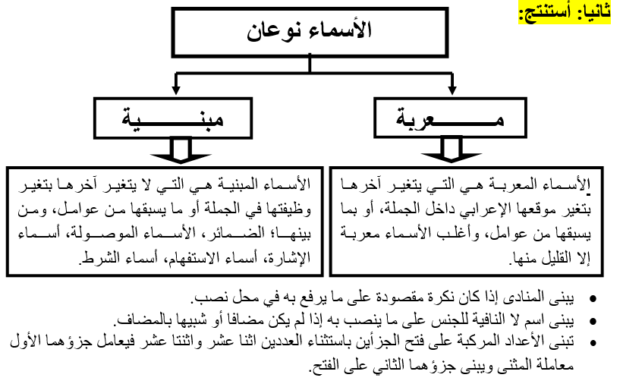
ثانيا: أستنتج

